Slide 1

Goat Game
Szerző:Szalma Szilárd
Vezető tanár:Dr.Szántó László

Slide 2
Rövid leirás:
Projektem célja az volt,hogy felelevenitsem régen tanult C# ismereteimet,ezeket továbbfejlesszem,és megismerkedjek a játékfejlesztéssel,a szoftver rendszerek tervezése nevű tantárgyon belül.
A Goat Game nevű 2D-s játék célja,hogy a felhasználó,egy kecske bőrébe bújva minél több ellenséges objektumot elpusztitson,és ezzel pontokat szerezzen
A játék szintjétől függően az ellenséges objektumok hol lassabban,hol gyorsabban közelitenek ,a kecske fel-le mozgatásával pedig likvidálni kell őket pontok fejében.

Slide 3
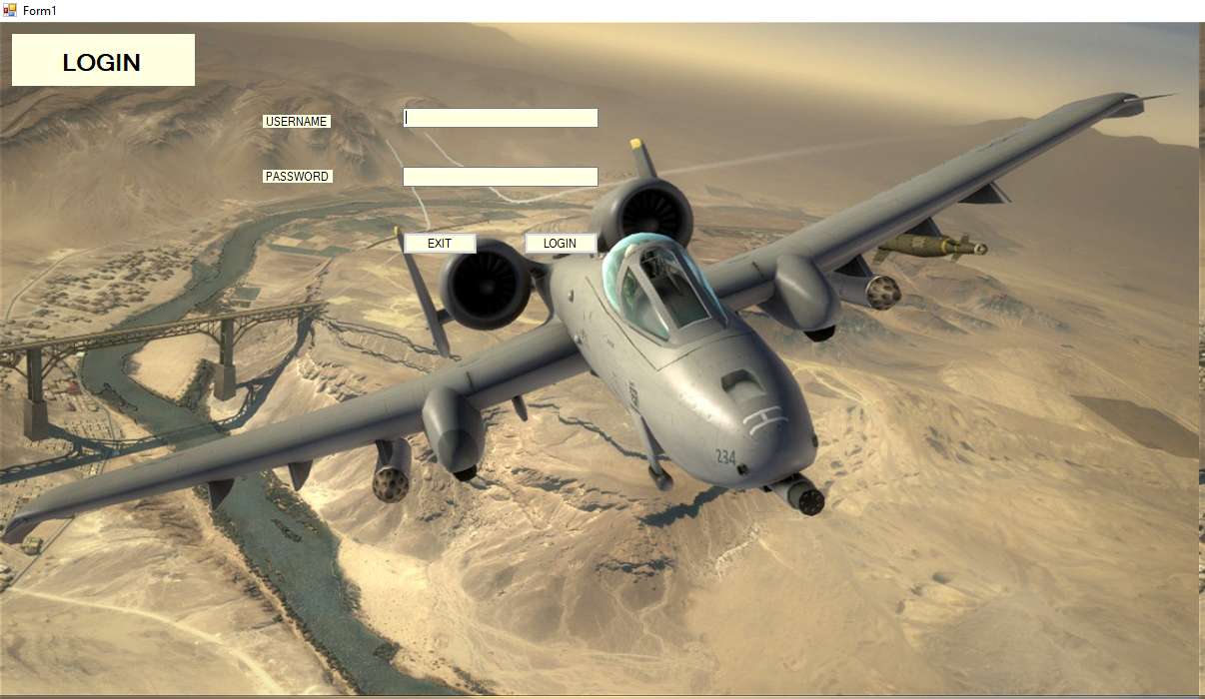
A játék felülete
A felhasználó belépéskor a LOGIN ablakkal találkozik,ahova a szolgáltató álltal megadott felhasználónevet és jelszót kell begépelni

Slide 4
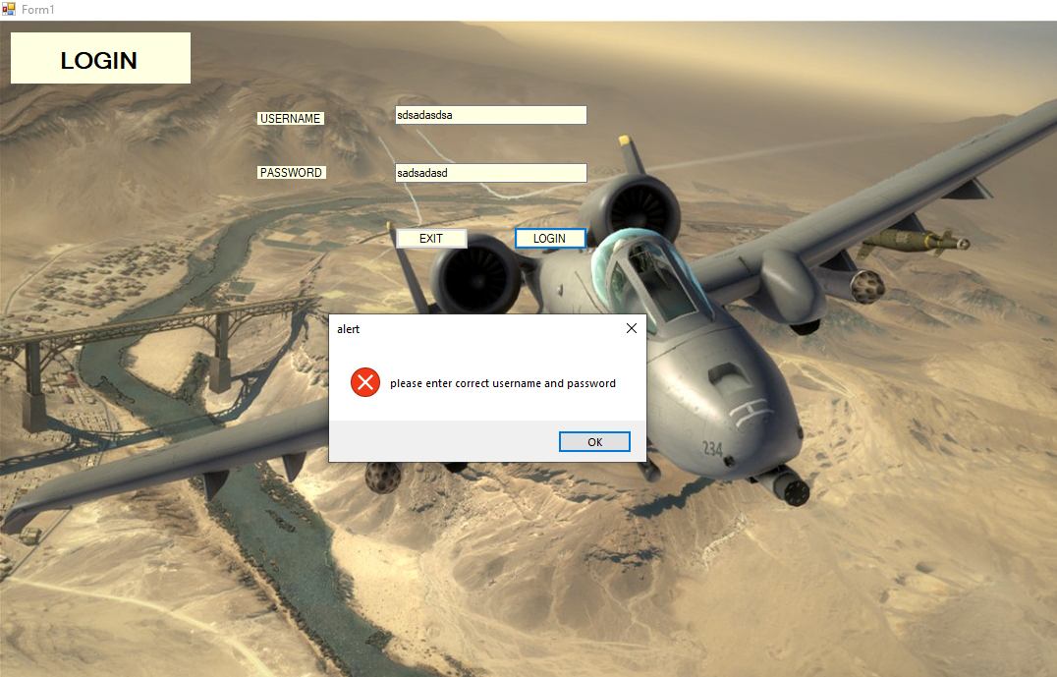
Sikertelen bejelentkezéskor az error ablakkal találkozunk

Slide 5
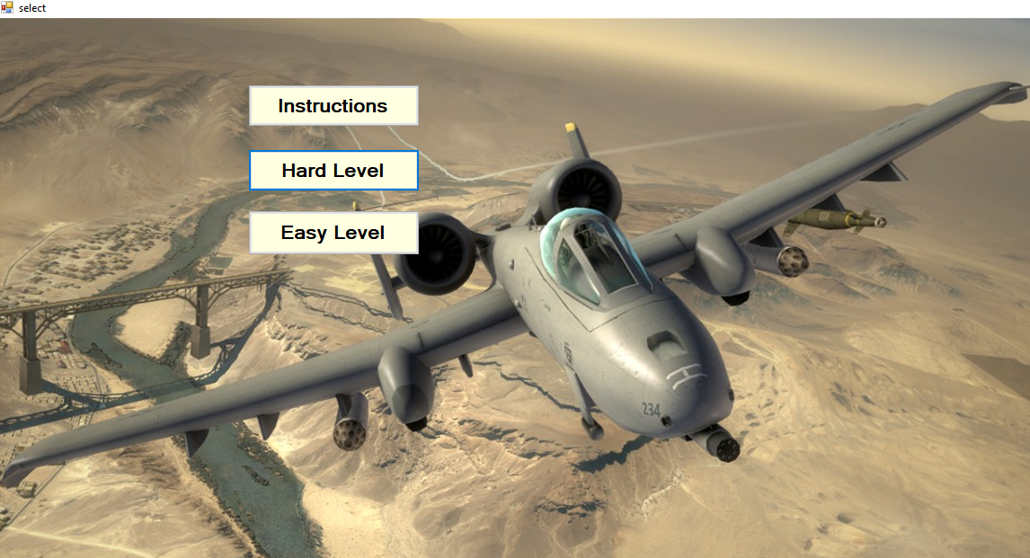
Select
Sikeres bejelentkezés esetén a Select ablakba érünk,ahol kiválaszthatjuk a nehézségi szintet

Slide 6
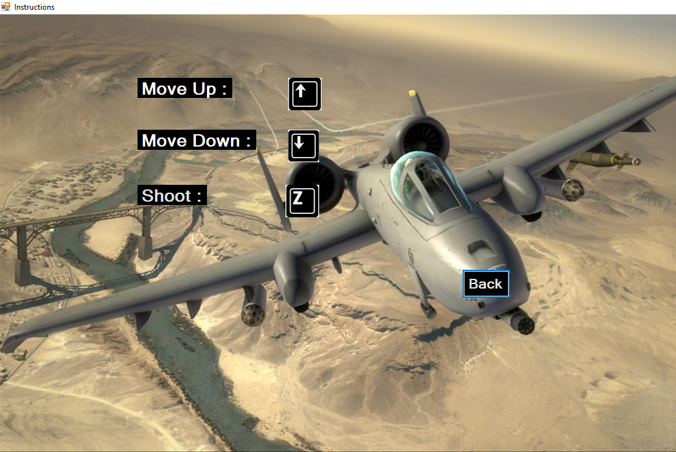
Instructions
Instrukciók fül

Slide 7
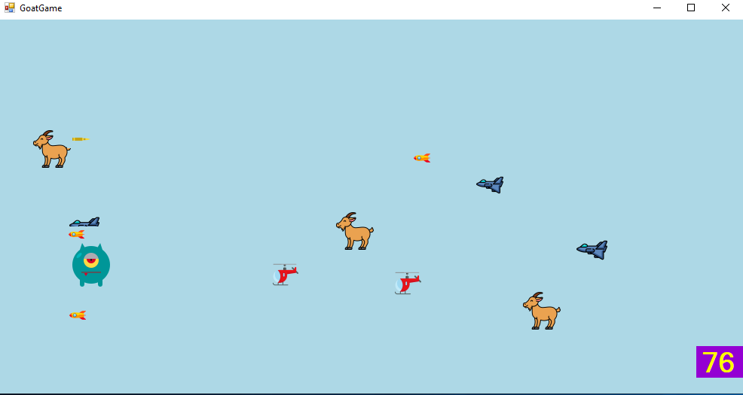
Játékmenet
A megfeleő nehézségi szint kiválasztását követően elindul a játék.

Slide 8
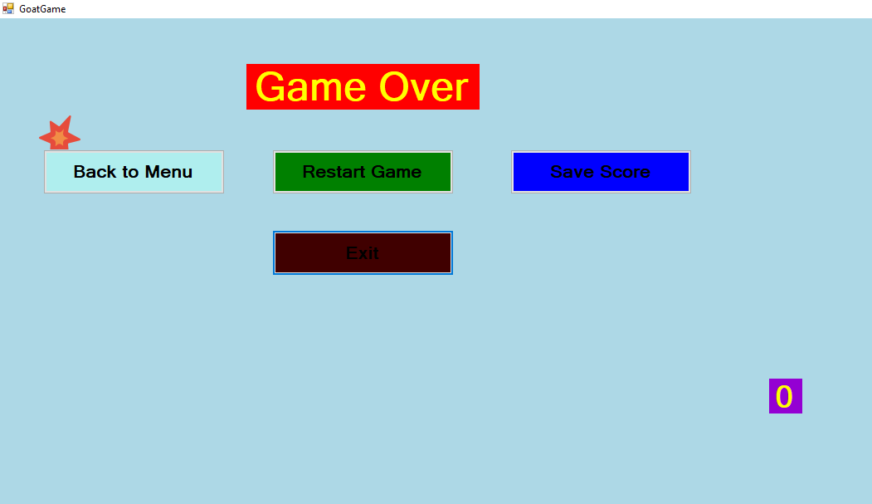
Game Over
Ha karakterünk ütközik az ellenséges objektummal,vége a játéknak

Slide 9
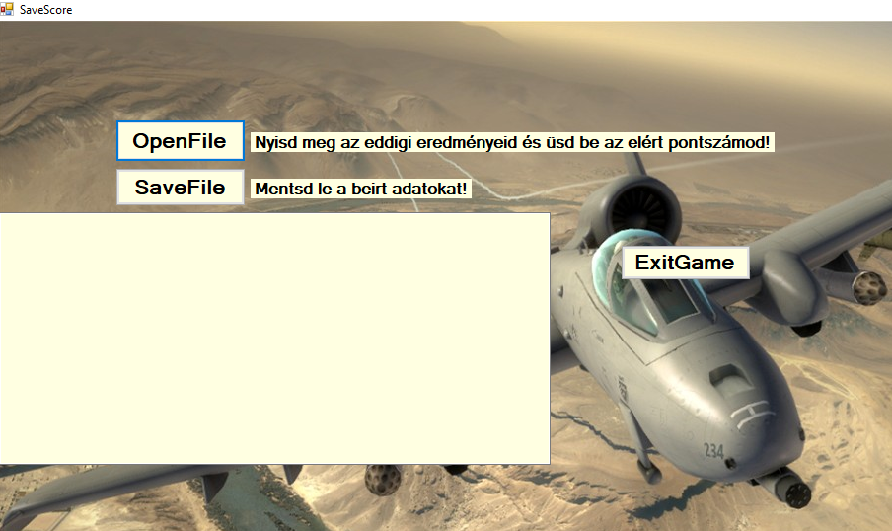
Save Score
Mentsük le a megszerzett pontokat!

Slide 10
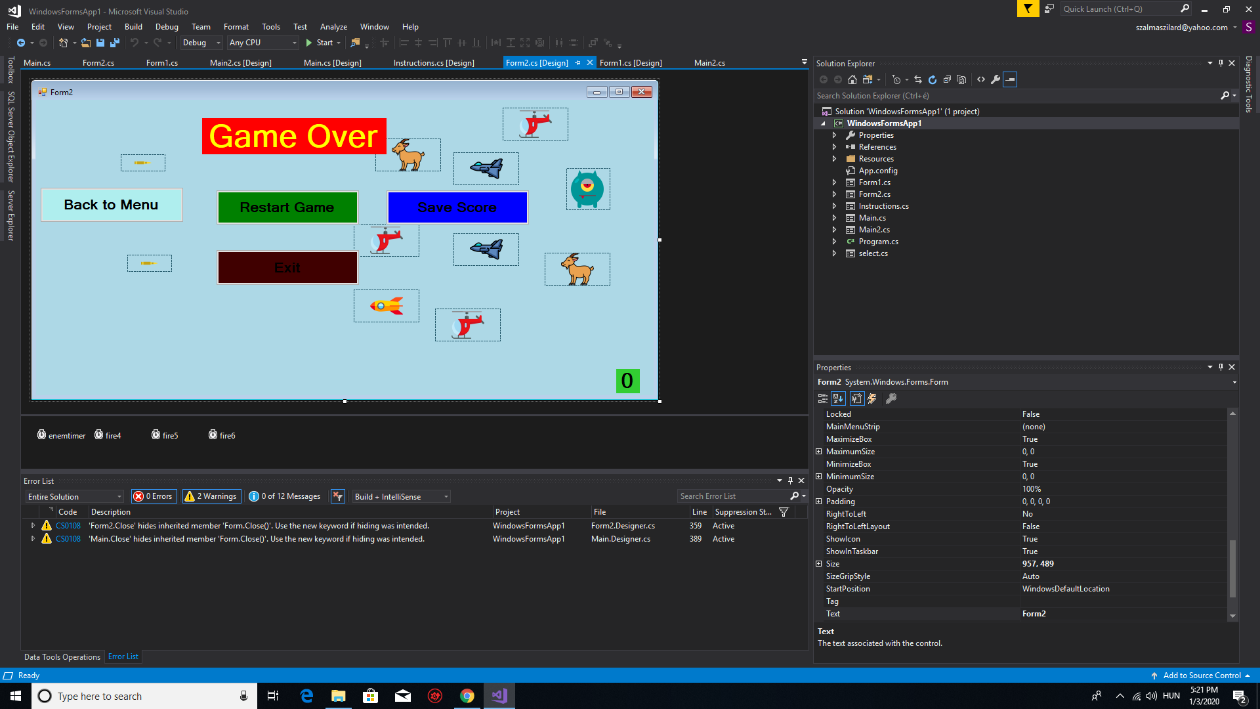
Felület a lepel alatt

Slide 11
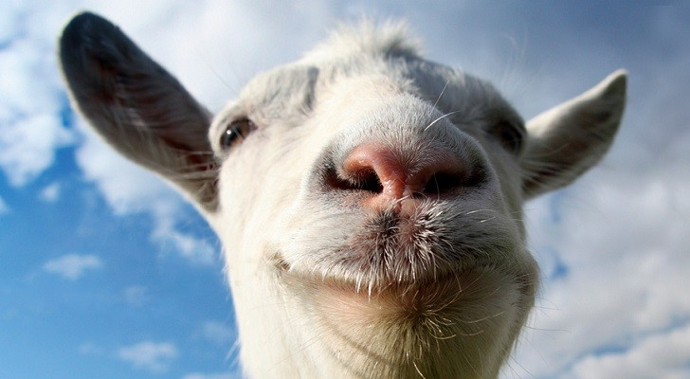
Nincs más hátra,próbáljuk ki a játékot!

